Slide 1

Faktory ovlivňující emergenci virových nákaz
Drivers of emerging viral diseases

Slide 2
Emergentní nákazy
(angl. "emerging diseases")
emergere (lat.) = vynořit se, vzejít, vyzdvihnout na povrch, objevit se, vystupovat
Nebo
re-emergentní nákazy
(angl. "re-emerging diseases")

Slide 3
Emergentní zoonózy (73% ze všech emergetních nákaz)
nové (SARS-CoV, MERS-CoV, hantavirový plicní syndrom)
re-emergentní (západonilská horečka v Evropě)
geograficky expandující (západonilská horečka v Americe, klíšťová encefalitida)
se zvyšující se incidencí (klíšťová encefalitida)
měnícím se spektrem vektorů nebo hostitelů (horečka dengue a Aedes albopictus)
s měnící se klinickou manifestací, virulencí nebo změnou rezistence (varianty chřipky)

Slide 4
Příklady (re)emergentních virových zoonóz
západonilská horečka
klíšťová encefalitida
hantavirový plicní syndrom HPS
arenavirové (Lassa) a filovirové (Marburg, Ebola) hemoragické horečky
henipavirové nákazy (Hendra, Nipah)
horečka Chikungunya – Indický oceán 2006
opičí neštovice Kongo
horečka Zika Již. a Stř. Amerika 2014-16

Slide 5
Faktory určující emergenci virových nákaz
Environmentální aspekty:
klimatické změny (posun vektorů do severních zeměpisných šířek a vyšších nadm. výšek)
přírodní katastrofy - tornáda, povodně, zemětřesení, cunami
Socioekonomické aspekty:
hustota lidské populace (respirační infekce-SARS, chřipka)
sociální a hygienické podmínky (virové hepatitidy, virus poliomyelitidy)
urbanizace krajiny (′slums ′ příměstské oblasti – klíšťová encefalitida)
zvýšená mobilita (obchod, turistika)
migrabilita (ekonomická migrace, etnické konflikty)
mezinárodní obchod se zvířaty (ASF, RVF)
import a export domácích zvířat (exotická agens-hantaviry, poxviry)
expanze a intenzifikace zemědělství (CCHF)
sociální katastrofy (virové hepatitidy)
transplantace (WNV, HIV)
zpracování zvířecích produktů (ASF)
kolektivní způsob života (′fast foods ′- noroviry)
změna životního stylu (rizikové chování-HIV, HCV)

Slide 6
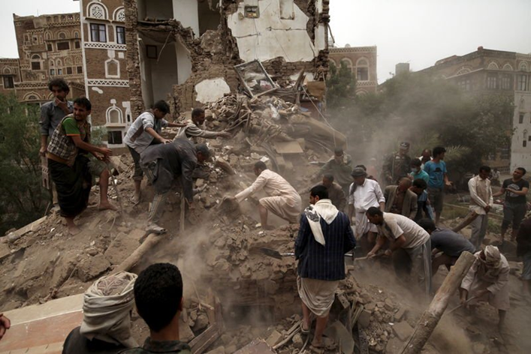
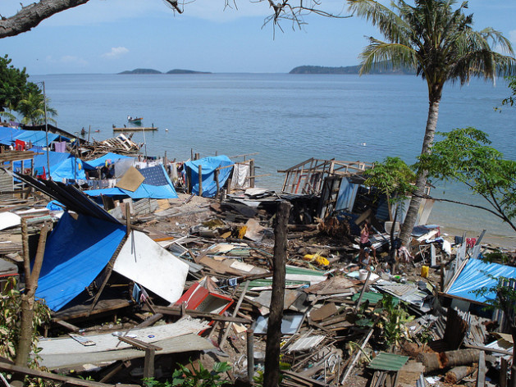
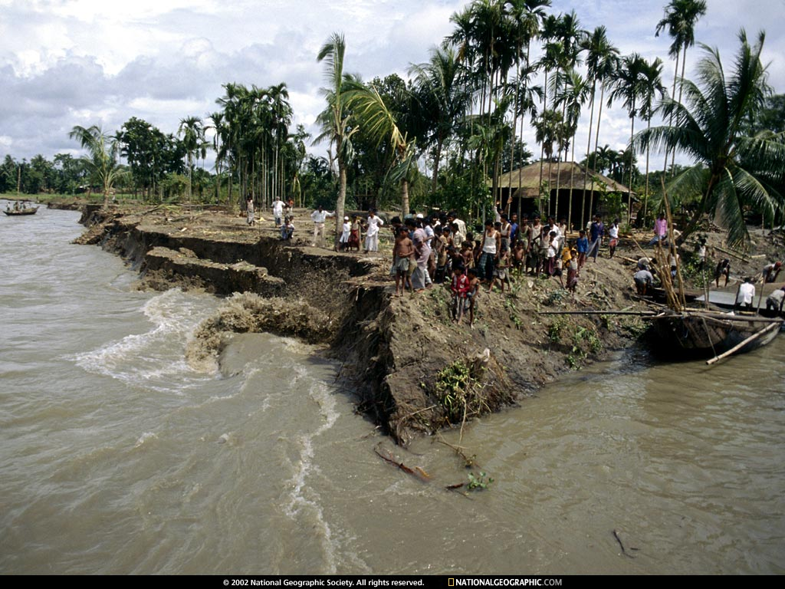
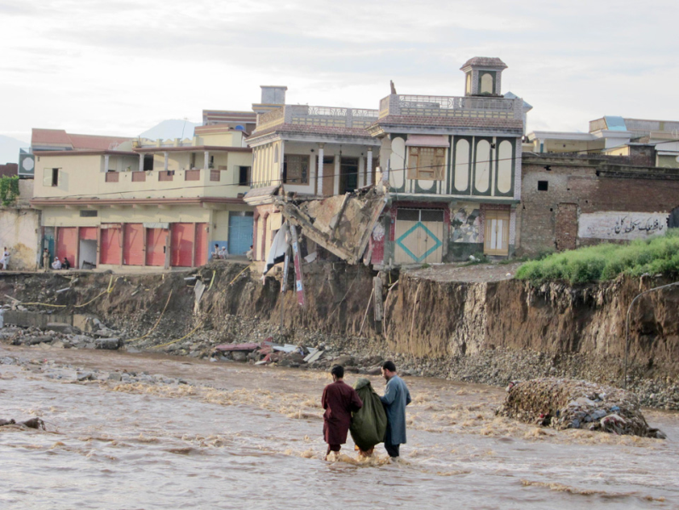
Přírodní (environmentální) faktory
arbovirózy,
hepatitidy
zemětřesení
povodně
tsunami
orkán
klimatické změny
From natural disaster to social catastrophe…
Notes:
Dříve spíše přírodní katastrofy ovlivnovaly vznik epidemii, dnes sociální…From natural disaster to social catastrophe

Slide 7
Faktory abiotické 1/3
Klima (teplota, srážky), zeměpisná šířka, nadmoř. výška a členění reliéfu (geomorfologie ovlivňuje např. mikro- a mezoklima).
Korelace mezi aktivitou Jižní Oscilace El-Niňo (ENSO) v Pacifiku, ovlivňující globální atmosférickou cirkulaci, a zvýšenou incidencí některých nákaz v rozsáhlých oblastech (hantavirový plicní syndrom). Severoatlantická Oscilace (NAO) ?
Globální oteplování klimatu ovlivní rozšíření nemocí přenosných hematofágním hmyzem (např. dengue).

Slide 8
Faktory abiotické 2/3
abiotické přírodní podmínky se podílejí také na sezonnosti mnohých nákaz, zvláště transmisivních zoonóz (např. klíšťové encefalitidy) - to je dáno sezónní distribucí (fenologií) jejich vektorů.
pro některé přenašeče (např. komáry) je nezbytná přítomnost vodních ploch nebo mokřadů.
teplota prostředí může velmi ovlivnit vývoj patogenních agens (např. arbovirů) v přenašečích.

Slide 9
Faktory abiotické 3/3
Přírodní katastrofy: meteorologické (vichřice, tornáda), hydrologické (povodně) nebo geologické (zemětřesení, sesuvy půdy, cunami).
Povodně: vzestup incidence arbovirových nákaz a malárie (zvýšení populační hustoty krevsajícího hmyzu) a dalších zoonóz a sapronóz (narušení zásobování obyvatelstva pitnou vodou nebo kontaminace znečištěnou vodou): alimentární virové nákazy

Slide 10
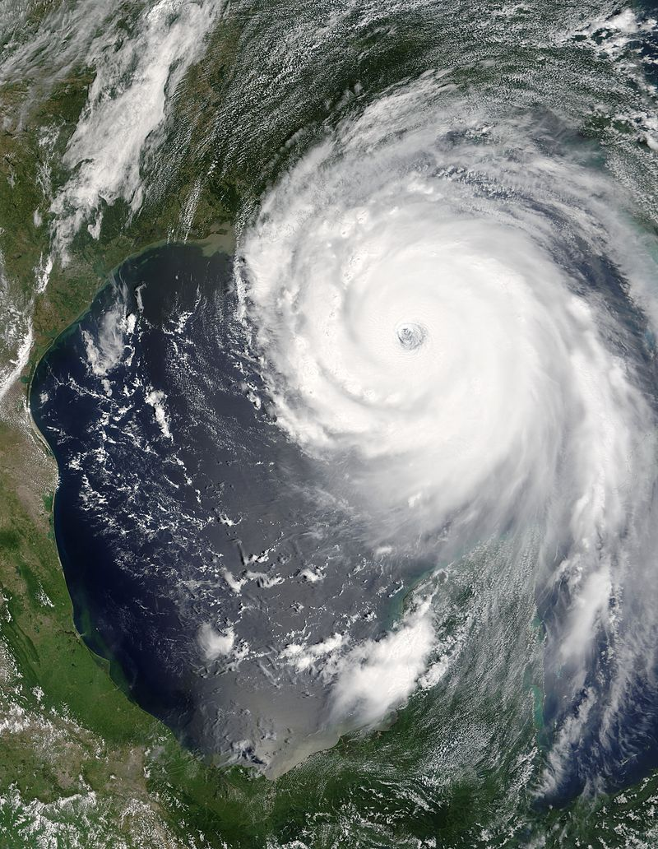
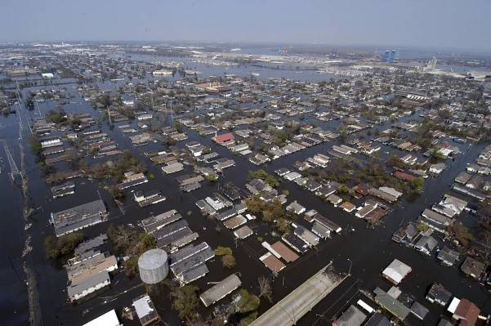
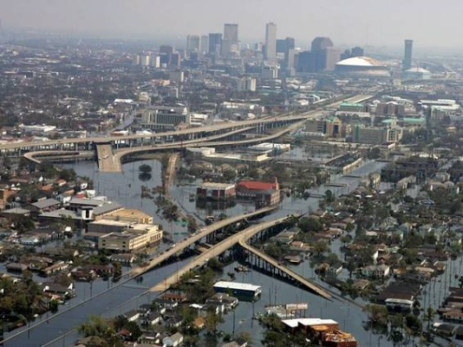
Hurikán Katrina, New Orleans, srpen 2005
1300 obětí
zatopeno 80% plochy New Orleans

Slide 11
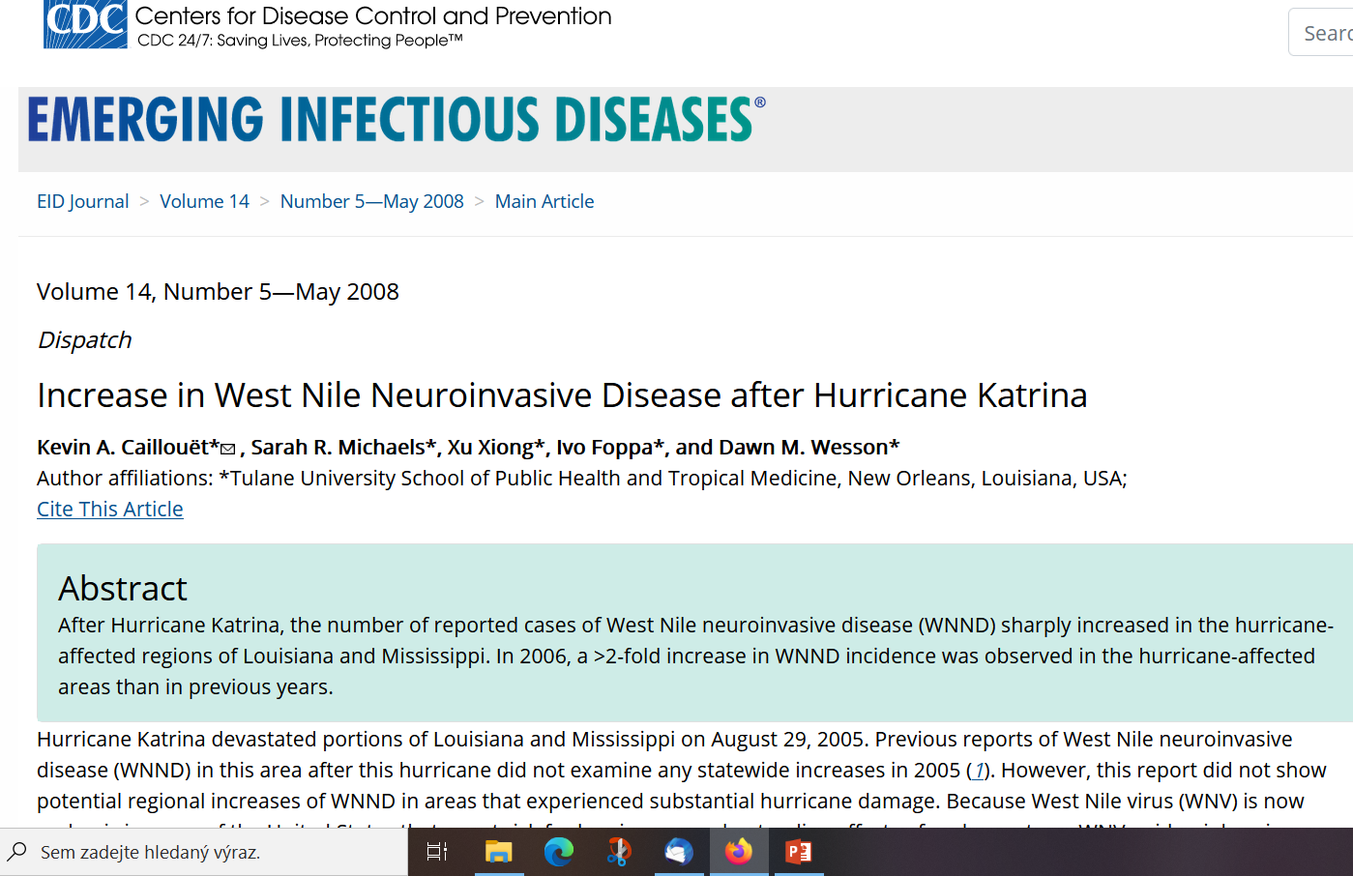

Slide 12
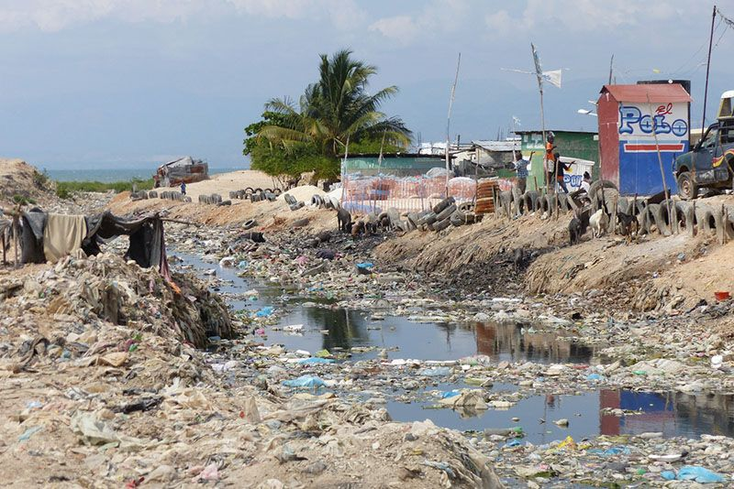
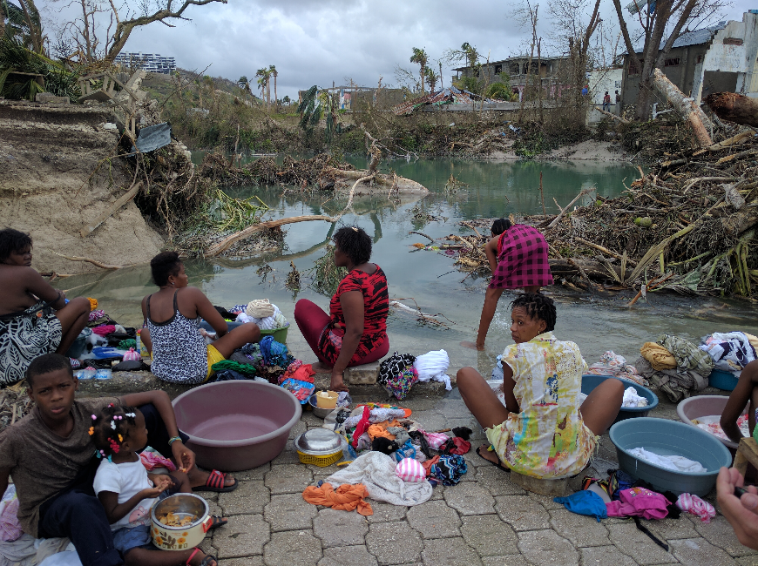
Zemětřesení Haiti, 2010
Postižená oblast | Počet obětí | Rok | Stupeň Richterovy škály
Sumatra, Indonésie (viz Zemětřesení v Indickém oceánu 2004) | 283 106 | 2004 | 9,1
Kan-su, Čína | 273 000[1] | 1920 | 7,8
Ťan-šan (viz Zemětřesení v Tchang-šanu), Čína | 242 000 | 1976 | 7,8
Haiti (viz Zemětřesení na Haiti 2010) | 212 000 | 2010 | 7,1
Kantó, Japonsko (viz Velké zemětřesení v Kantó) | 143 000 | 1923 | 8,3
Ašchabad, Turkmenistán (viz Zemětřesení v Ašchabadu 1948) | 110 000 | 1948 | 7,3
Kašmír, Pákistán (viz Zemětřesení v Kašmíru 2005) | 86 000 | 2005 | 7,6
Messina, Itálie (viz Zemětřesení v Messině 1908) | 75 000 | 1908 | 7,5
Peru (viz Zemětřesení v Peru 1970) | 66 000 | 1970 | 7,9
Čching-chaj, Čína | 40 000[2] | 1927 | 7,6
Japonsko (viz Zemětřesení a tsunami v Tóhoku 2011) | 16 000 | 2011 | 9,0

Slide 13
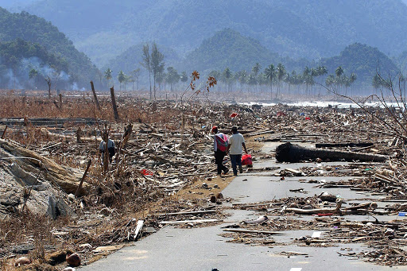
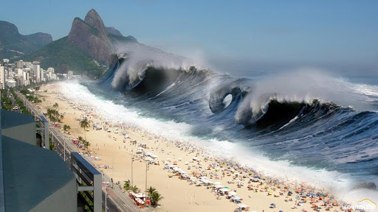
Zemětřesení, Tsunami – Indický oceán, 2004
230 tis. obětí
Epidemie arboviróz (dengue)

Slide 14
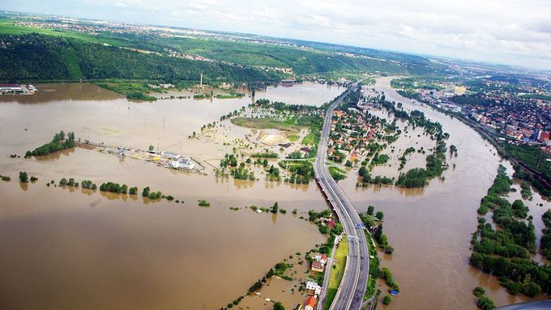
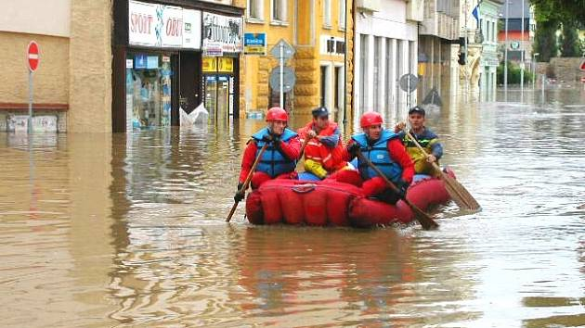
Povodně ČR (1997, 2002)
Kalamitní stav komárů
WNV, TAHV

Slide 15
Faktory biotické 1/3
hustota a dynamika populací obratlovčích hostitelů nákaz, a bezobratlých přenašečů;
jejich bionomie a etologie (např. existence kolonií, společných shromaždišť a nocovišť, synantropie, fenologie (sezonnost);
mobilita ("home range") a migrabilita (tah ptáků, invaze, potulky) hostitelů i přenašečů;
imunita populací obratlovců („herd immunity“)
přítomnost stresových faktorů (malnutrice, přemnožení aj.) v populaci;
charakter a typ vegetace (vektoři);
změny patogenů samotných, okruhu jejich hostitelů, vektorů.

Slide 16
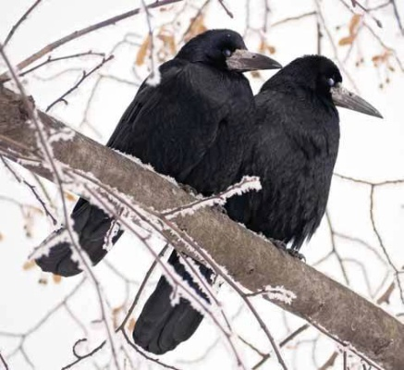
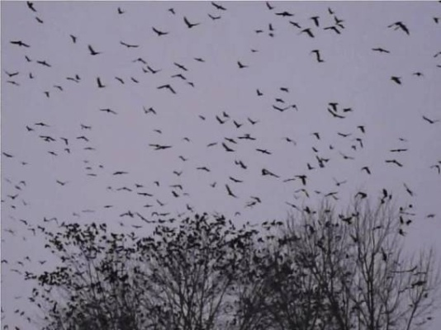
Nocoviště havranů

Slide 17
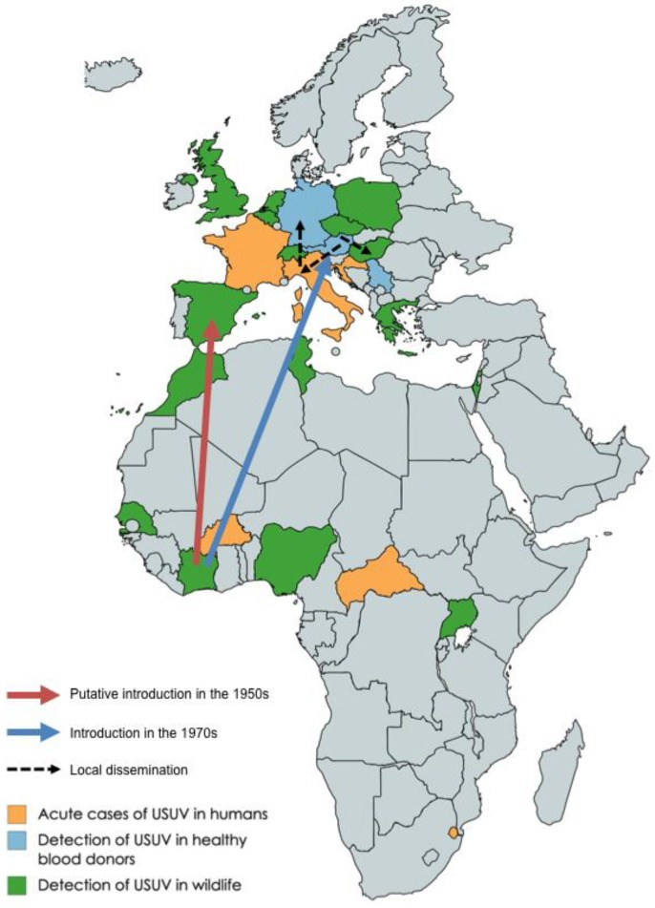
Migrabilita, tahy ptactva
Usutu virus

Slide 18

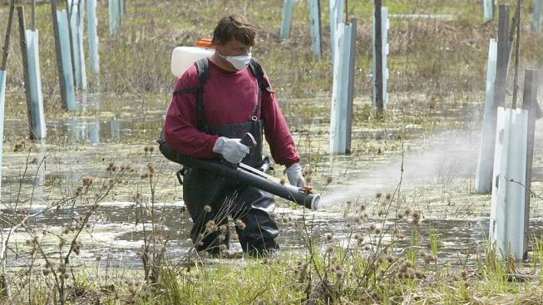
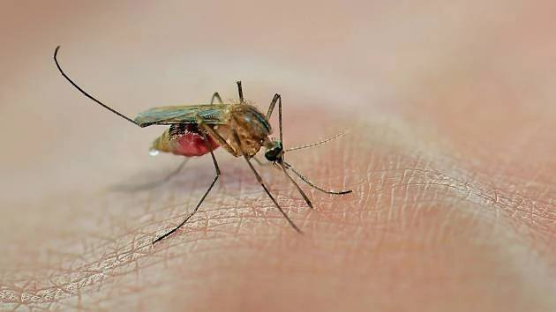
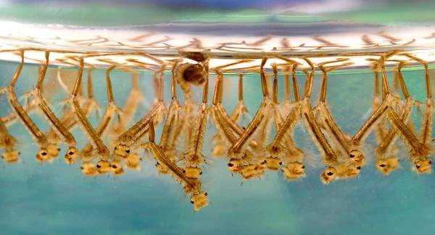
U transmisivních nákaz je neméně důležitá populační dynamika jejich vektorů, především mimořádné přemnožení hematofágních členovců (u škodlivého hmyzu označované ekology jako gradace).

Slide 19
Faktory biotické 2/3
Populační dynamika hostitelů patogenních agens je velmi významná; nejzávažnější je přemnožení volně žijících obratlovců.
Křeček v r. 1972 na východním Slovensku dosáhl populační hustoty 200 ex./ha, a stal se zdrojem nákazy tularemií, vzteklinou aj.).
Tuhá zima nutí některé exoantropní savce a ptáky k přechodně synantropnímu způsobu života.

Slide 20
Faktory biotické 3/3
Migrace ptáků a savců - přenos agens táhnoucími obratlovci anebo přenos infikovaných ektoparazitů. Např. Hoogstraal a kol. prohlédli na jaře 1960 a 1962 na pobřeží Egypta stovky ptáků v době jejich tahu severním směrem, a klíšťata (z nichž asi 90% tvořil africký poddruh Hyalomma marginatum rufipes) nalezli na 10% z nich. Africká klíšťata byla prokázána na ptácích také v Bulharsku, a Hyalomma marginatum ojediněle v ČR, Finsku nebo Anglii. Kromě ptáků migrují na delší vzdálenosti i někteří savci - např. netopýři (Miniopterus schreibersi), létavec stěhovavý .
Notes:
Culicoides bluetongue

Slide 21
Sociální (antropogenní)
sociodemografické změny
obchod (potraviny, wildlife, pets)
expanze a intenzifikace zemědělství
sociální katastrofy
kolektivní způsob života
změny v životním stylu
profesionální nákazy
rezistence k antivirotikům
krevní deriváty, transplantace
Notes:
Na ilustrativních příkladech poukázat na aspekty šíření emergentních nákaz

Slide 22

Socio-demografické změny
hustota populace (zalidnění)
sociální status ('homeless')
urbanizace
suburbanizace
migrace
mobilita

Slide 23
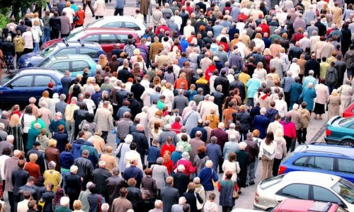
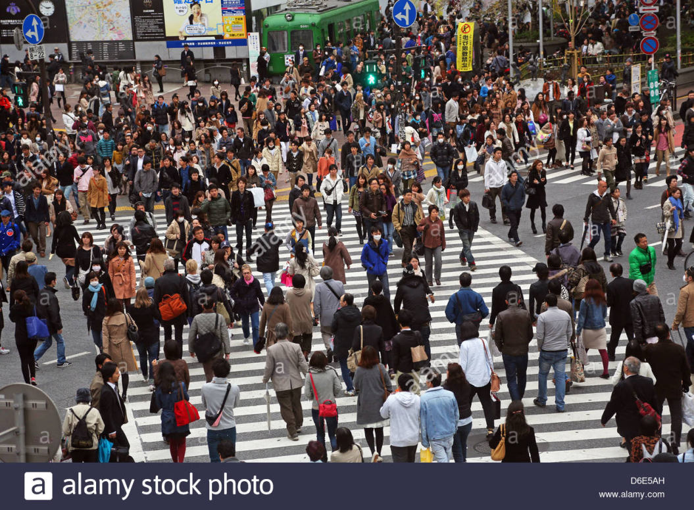
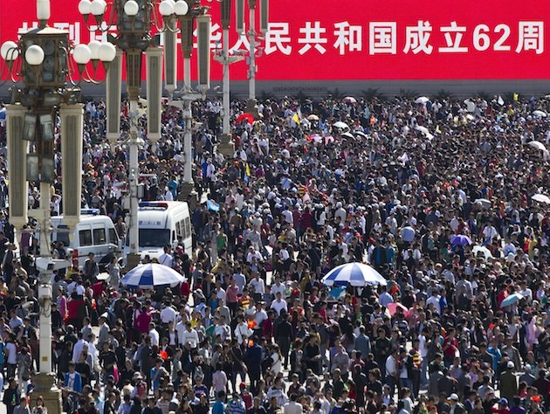
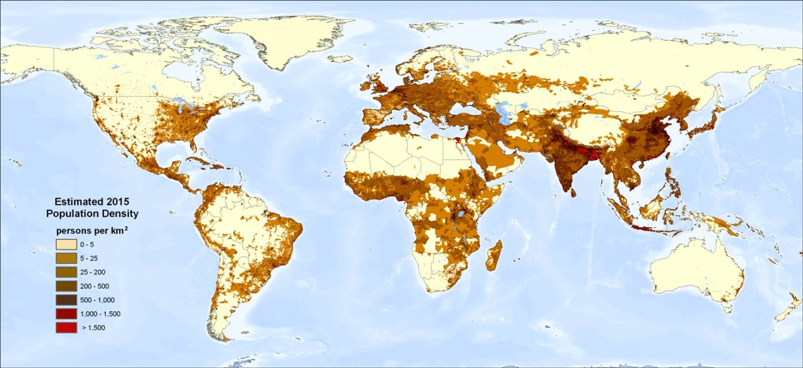
Hustota populace
Chřipka (H1N1, H5N1, H7N9, H9N2)
MERS-CoV
SARS-CoV
SARS-CoV-2
arbovirózy

Slide 24
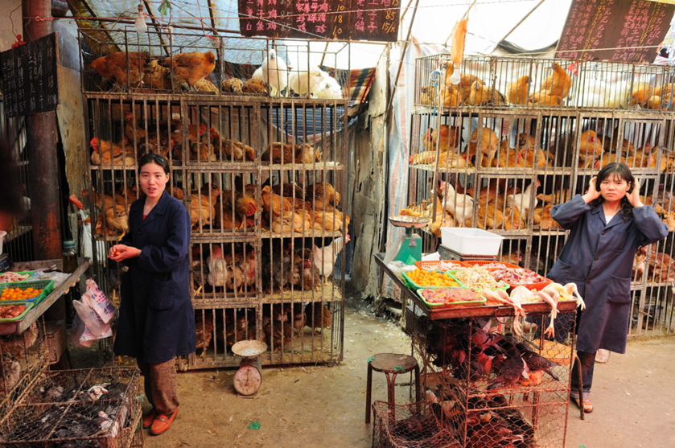
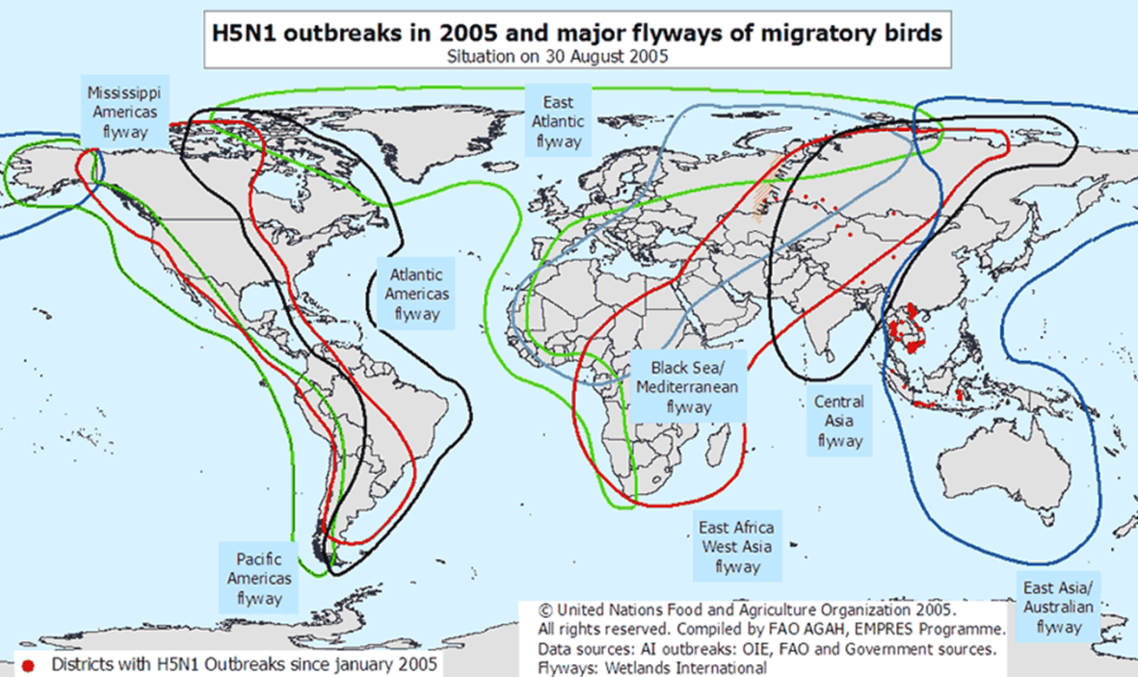
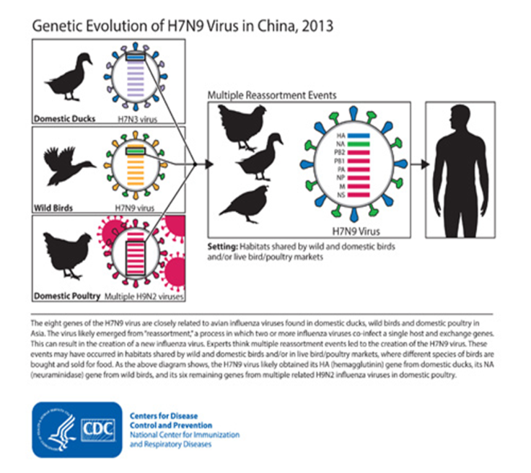
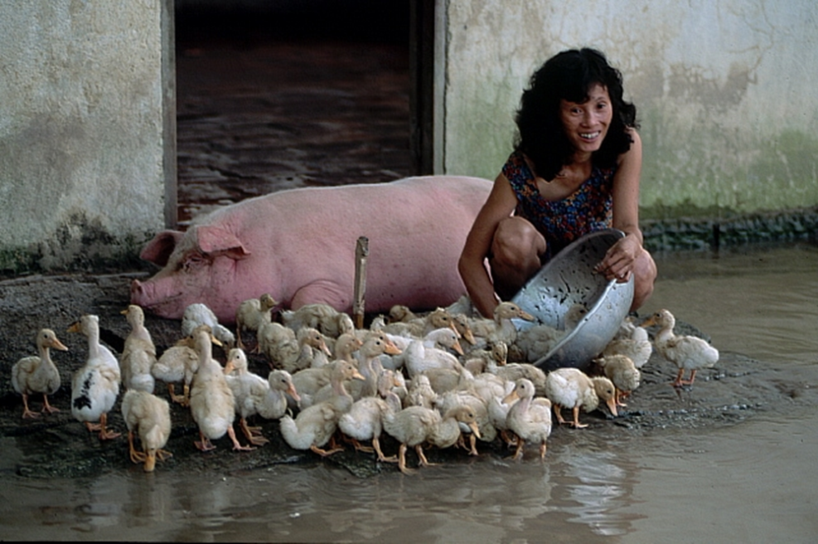

Ptačí chřipka
(H5N1, H9N2, H7N7, H7N9)
Notes:
Reasortant migratory Russia India ZOO identical sequences

Slide 25

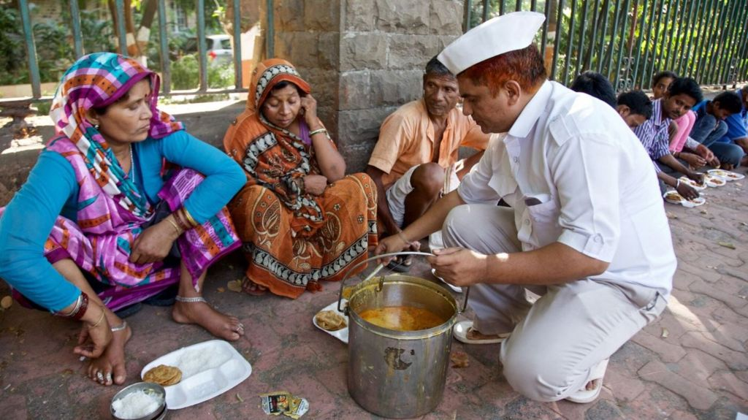
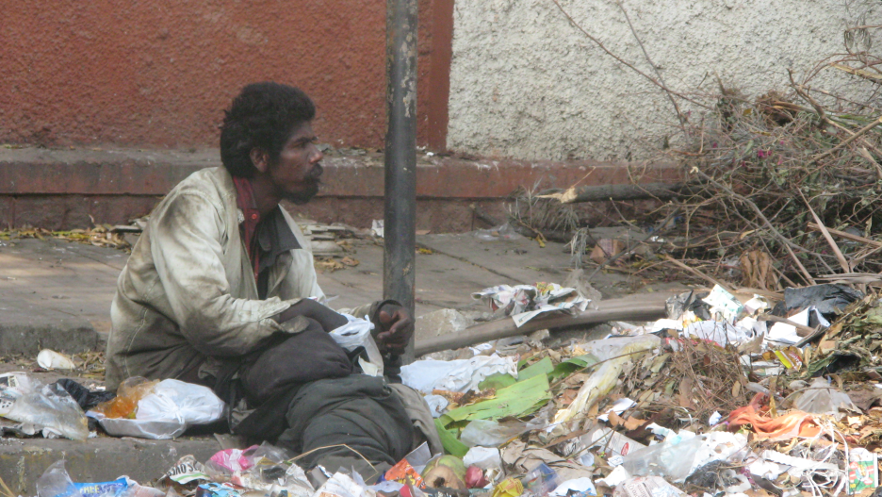
Sociální status
hepatitidy
respirační virové nákazy

Slide 26
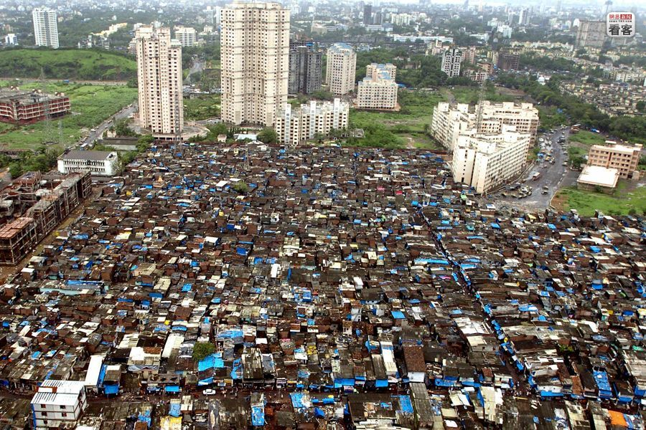

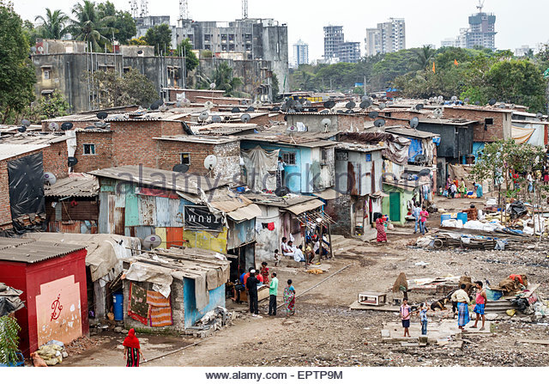
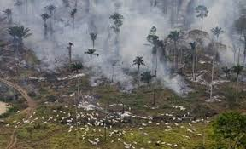
Urbanizace
žlutá zimnice
dengue
henipavirózy
filovirózy
arenavirózy
hantavirózy
monkey pox
KFD
Notes:
2 aspekty:
Slums (sociální status) a deforestace (přeměna lesů v plantáže) lidí pracují častěji v pralese

Slide 27

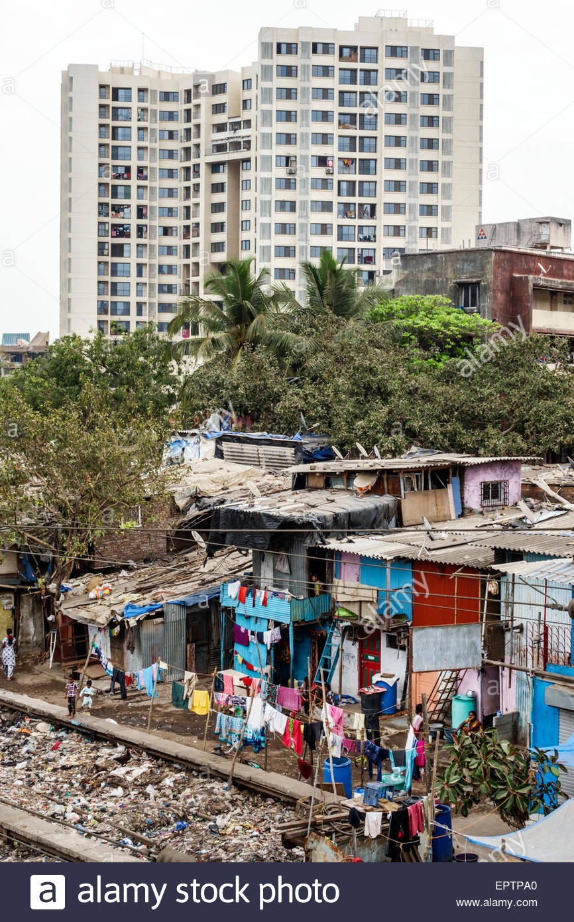
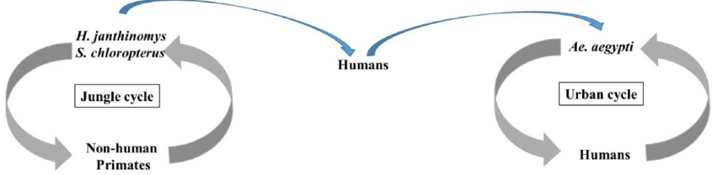
Epidemiologické riziko
Od prosince 2016 popsáno 2000 případů včetně 282 úmrtí

Slide 28
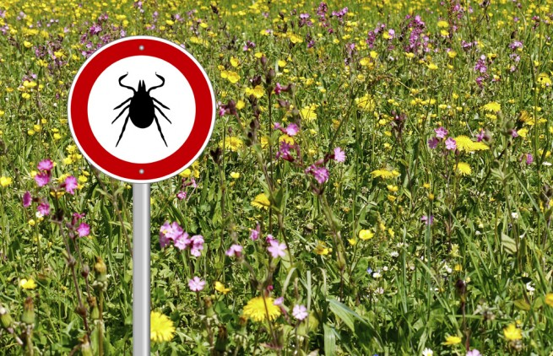
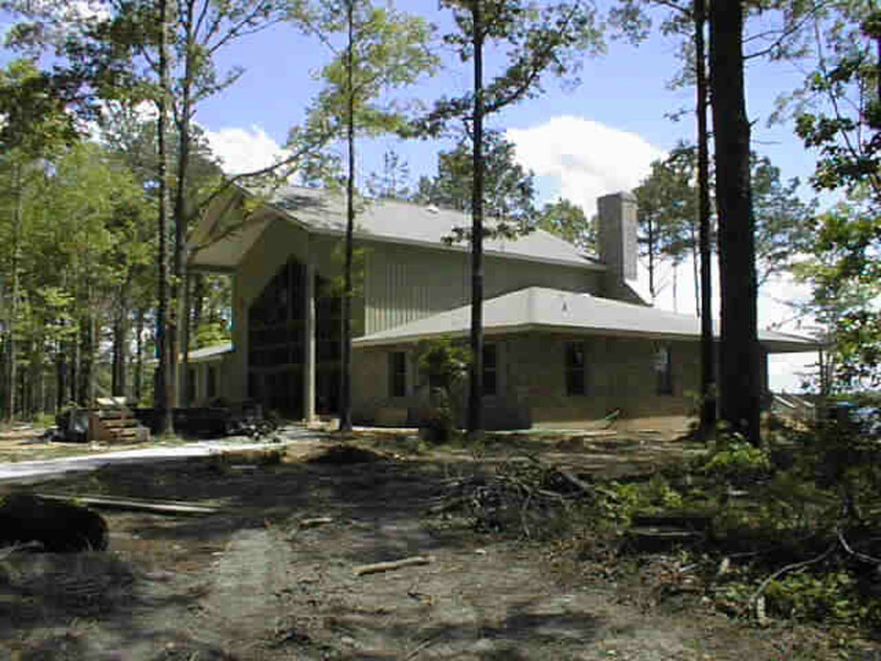
Suburbanizace
reforestace, lesní parky
Klíšťová encefalitida

Slide 29
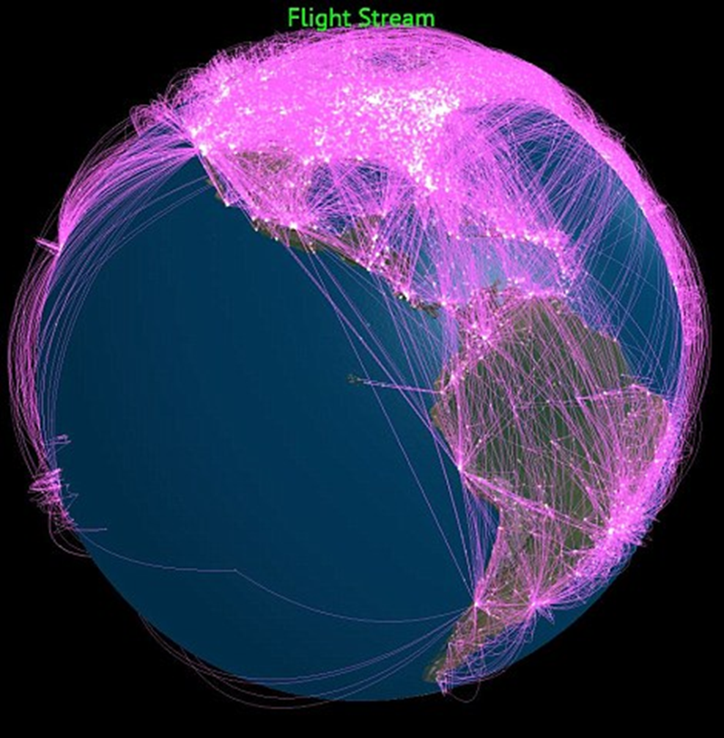
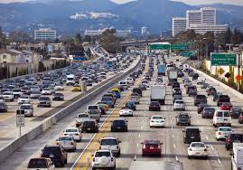

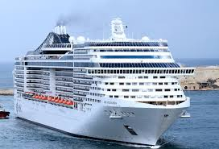
Mobilita (cestování)
chřipka (H5N1, H7N9, H9N2)
MERS-CoV
SARS-CoV
SARS-CoV-2
arbovirózy
Lassa
Ebola
noroviry
Notes:
Joshua Lederberg-poprvé zavedl pojem EID, nákazy

Slide 30
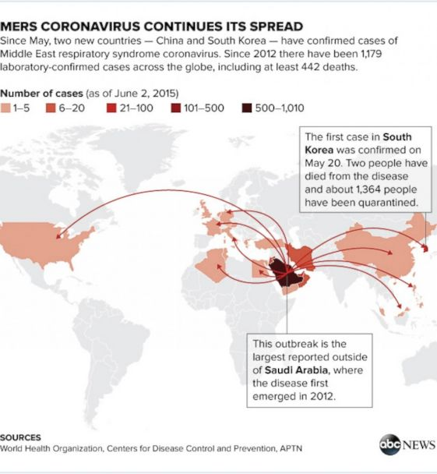
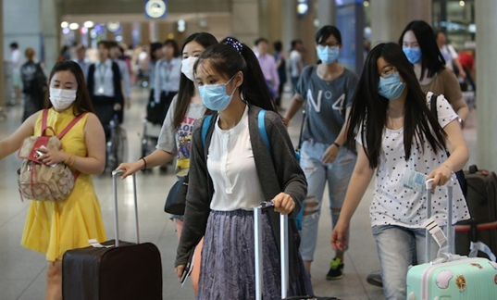
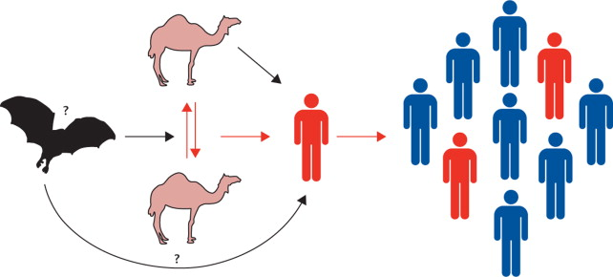
MERS-CoV
858 úmrtí ve 27 zemích světa
Smrtnost 35 %

Slide 31

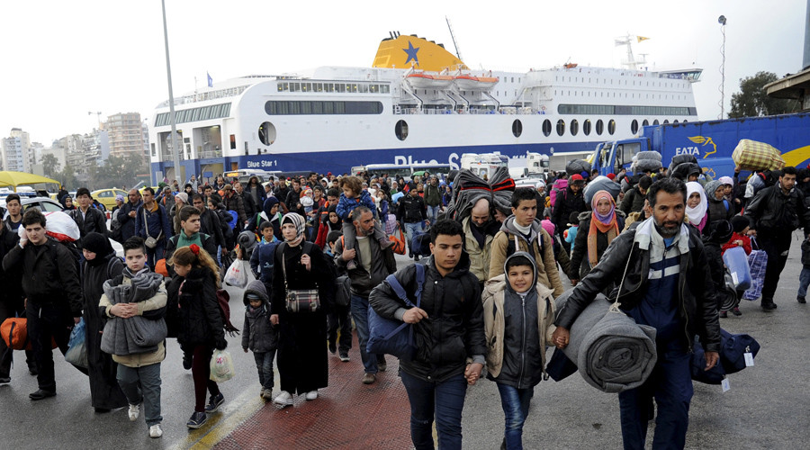
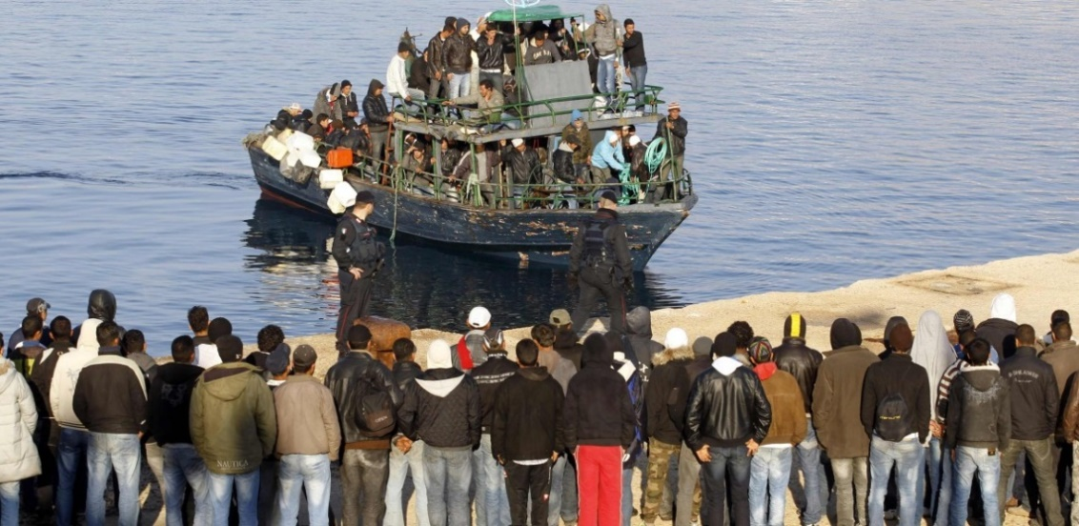
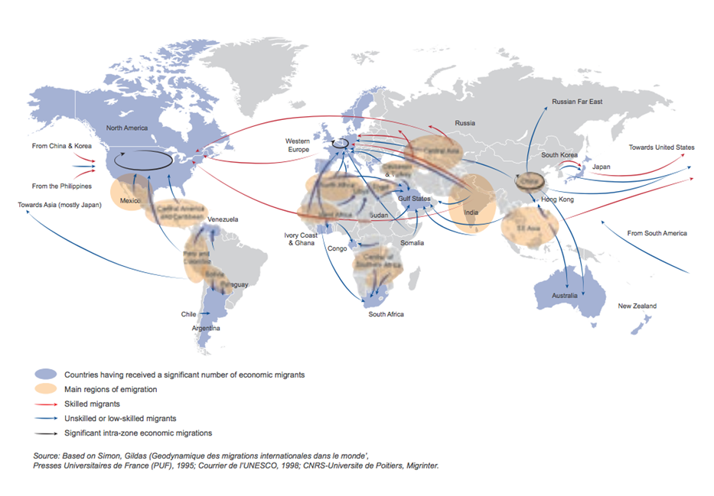
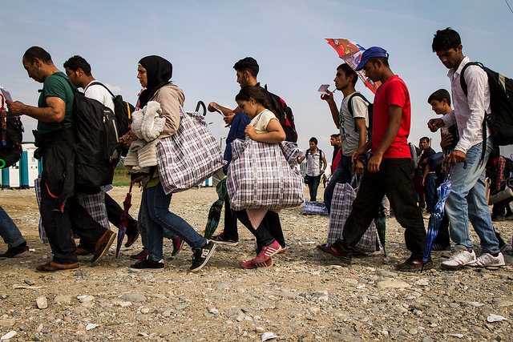
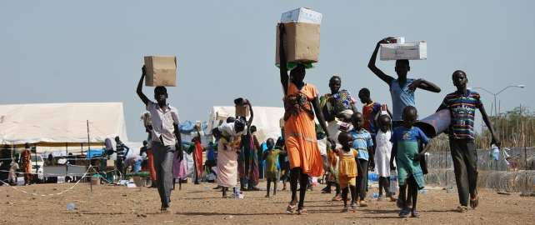
Migrace
respirační nákazy
alimentární nákazy
'vaccine preventable diseases

Slide 32
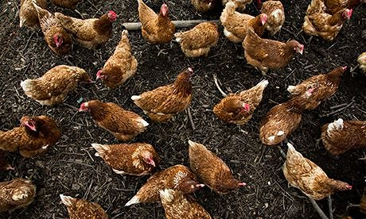
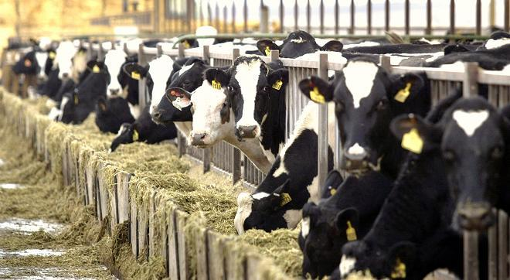



Mezinárodní obchod se zvířaty
ptačí chřipka
louping ill
horečka údolí Rift
africký mor prasat
slintavka a kulhavka
Bluetongue, Schmallenberg

Slide 33

Veterinární hrozba ve východní Evropě…
"
"
Local spread:
farm-to-farm transmission
wild boar-to-pig transmission
Notes:
V případě akutního průběhu se AMP projevuje vysokou horečkou až 42 °C, ztrátou chuti k přijímání potravy, malátností, ztíženým dýcháním, krvavým průjmem, zvracením. Objevují se krváceniny v kůži a vnitřních orgánech. Kůže končetin, uší, hrudníku a břicha je překrvená nebo namodrale zbarvená. Březí prasnice mohou zmetat. Klinické příznaky se podobají klasickému moru prasat (KMP), ale průběh je rychlejší. K úhynu dochází většinou do 5 dnů.

Slide 34



ASF: Epidemická situace ve světě
2014
2007-2010
2007

Slide 35

Přenos ASF
Sylvatic cycle
Domestic cycle

Slide 36





symptomy
karanténa
vektor
rezervoár

Slide 37





Mezinárodní obchod se zvířaty ('bushmeat')
Ebola, Marburg
monkeypox
chřipka, SARS, MERS

Slide 38






Obchod se zvířecími mazlíčky ('pet trade')
LCMV
leptospiróza
monkeypox
cowpox
MRSA
hantavirózy

Slide 39



Cowpox infections in pet owners

Slide 40




Expanze a intensifikace zemědělství
japonská encefalitida
horečka Nipah
ptačí chřipka
SARS
CCHF
KFD
Notes:
Changes in land use from floodplain to agricultural land, no hare hunting and reintroduction of livestock

Slide 41



Krymsko-konžská hemoragická horečka

Slide 42




Sociální katastrofy
dengue
hepatitidy
'vaccine preventable diseases'

Slide 43
POLIOMYELITIS UPDATE (03): PAKISTAN (GILGIT-BALTISTAN, ISLAMABAD,
PUNJAB), ENVIRONMENTAL SAMPLES, GLOBAL
********************************************************************************************************
A ProMED-mail post
<http://www.promedmail.org>
ProMED-mail is a program of the
International Society for Infectious Diseases
<http://www.isid.org>
In this update:
[1] Pakistan - Gilgit-Baltistan, EpiCore Surveillance Project
[2] Pakistan - Islamabad, Punjab (Rawalpindi), environmental samples
[3] Global update - Polio Eradication Initiative

Slide 44




Kolektivní stravování
norovirózy

Slide 45



Změna životního stylu
hepatitidy A,B,C, E
HIV
monkeypox

Slide 46
HEPATITIS C - USA (02): (TEXAS) REUSED SALINE FLUSH SYRINGES, 2015
******************************************************************
A ProMED-mail post
http://www.promedmail.org
ProMED-mail is a program of the
International Society for Infectious Diseases
http://www.isid.org
HEPATITIS A - EUROPEAN UNION: MSM
*********************************
A ProMED-mail post
<http://www.promedmail.org>
ProMED-mail is a program of the
International Society for Infectious Diseases
<http://www.isid.org>
2016/2017
Itálie, Německo, Španělsko, UK, Nizozemí
Notes:
Hep C tikající bomba nejčastější příčina rakoviny jater a následné transplantace

Slide 47




Profesionální nákazy
respirační nákazy (chřipka, koronavirózy)
CCHF
RVF
Ebola, Marburg
hantavirózy
arenavirózy
poxvirózy
henipavirózy

Slide 48


Rezistence k antivirotikům
Chřipka
HIV

Slide 49



Krevní deriváty
HIV,
hepatitidy A, B, C, E
arbovirózy (WNV, Zika)
CTF

Slide 51


Hrozba exotických nákaz ve střední Evropě…?
?
komár tygrovaný na jižní Moravě (aneb jak tropické nákazy mohou ohrozit temperátní oblasti Evropy)

Slide 52









Slide 53


Aedes albopictus
'asian tiger mosquito '
Rozšíření: kosmopolitní (globalizace)
Přenos patogenů: dengue, chikungunya, Zika, žlutá zimnice

